Slide 1











第九章 多元函数微分法
及其应用

Slide 2
function of many variables
第一节 多元函数的基本概念
预备知识
多元函数的概念
多元函数的极限
多元函数的连续性
小结 思考题
第九章 多元函数微分法及其应用

Slide 3



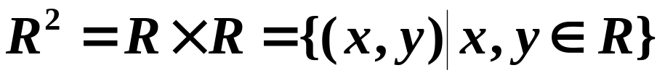

一、预备知识
1. 平面点集 n 维空间
回忆
一元函数
平面点集
n 维空间
(1) 平面点集
建立了坐标系的平面称为坐标面.
二元有序
实数组(x, y)的全体,
即
坐标面
称为
坐标平面上具有某种性质P的点的集合,
平面点集,
记作

Slide 4


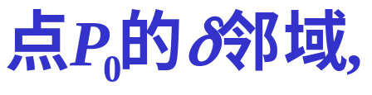




邻域 (Neighborhood)
设P₀(x₀, y₀)是 xOy 平面上的一个点,
令
称之为
有时简记为
y
几何表示：
. P₀
注
O
x
① 将邻域去掉中心,
称之为
去心邻域.
② 也可将以P₀为中心的某个矩形内(不算周界)
的全体点称之为点P₀邻域.

Slide 5


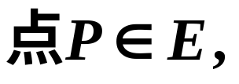

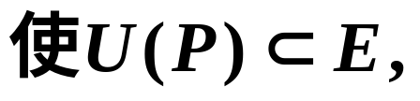









任意一点
与任意一点集
之间
必有以下三种关系中的一种:
(1) 内点
设E为一平面点集,
若存在
称P为E的
内点.
显然, E的内点属于E.
(2) 外点
如果存在点P的某个邻域
使U(P) ∩ E = ∅,
则称P为E的
外点.
(3) 边界点
如点P的任一邻域内既有属于E的点,
也有不属于E的点,
称P为E的边界点.
E的边界点的全体称为E的
记作
边界,

Slide 6

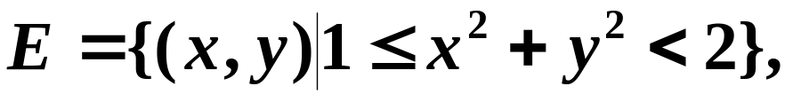
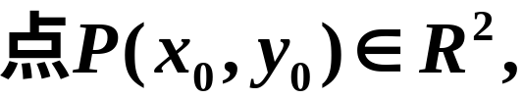
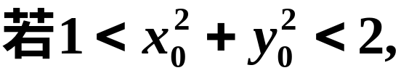
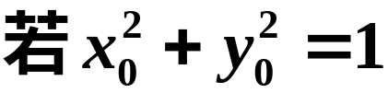
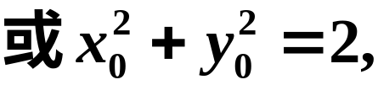

聚点
如果对于任意给定的
点P的去心邻域
内总有E中的点
(P本身可属于E,也可不
属于E ),
则称P是E的
聚点.
例如, 设点集
则P为E的内点;
则P为E的边界点,
也是E的聚点.
E的边界
为集合

Slide 7
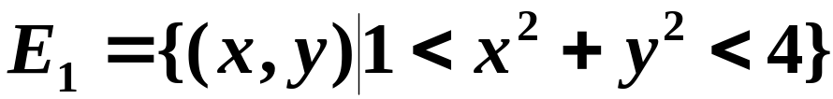

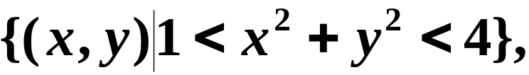







开集
若E的任意一点都是内点,
称E为开集.
例
E₁为开集.
平面区域(重要)
设D是开集.
如对D内任何两点,
都可用折线连
结起来,
且该折线上的点都属于D,
称开集D是
连通的.
连通的开集称区域
或开区域.
如
都是区域.

Slide 8
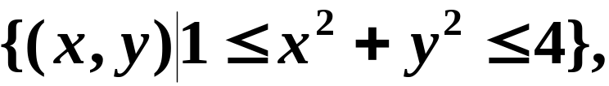

开区域连同其边界,称为
闭区域.
如
都是闭区域 .
有界区域
总可以被包围在一个以原点为中心、
半径
称此区域为
有界区域.
适当大的圆内的区域,
否则称为
无界区域
(可伸展到无限远处的区域 ).

Slide 9
y
y
x
x
O
O
有界开区域
有界闭区域
y
y
x
x
O
O
有界半开半闭区域
无界闭区域

Slide 10




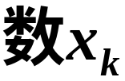

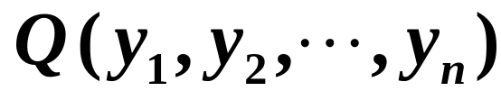

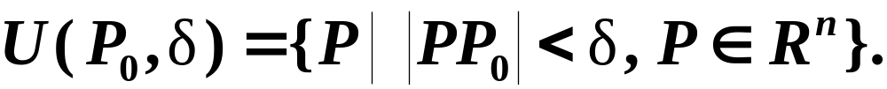
(2) n 维空间
n 元有序数组
的全体
称为
n 维空间.
记作
即
n 维空间中的每一个元素
称为空间中
的一个点,
称为该点的第k个坐标.
n维空间中两点
及
的距离定义为
n 维空间中点
的δ邻域为

Slide 11

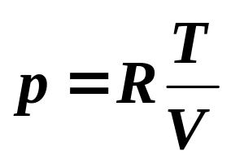


二、多元函数的概念
1. 二元函数的定义
(1) 定义
例 理想气体的状态方程是
(R为常数)
其中p为压强,
V为体积,
T为温度.
如温度T、体积V都在变化, 则压强 p依赖
于T,V 的关系是
称 p为两个变量T,V 的函数,
其中

Slide 12
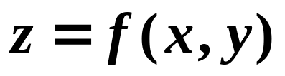
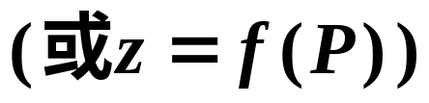
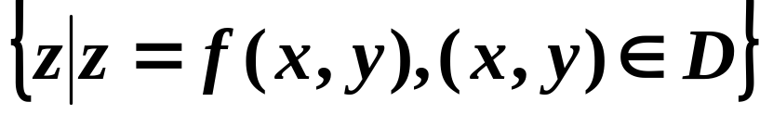
定义1
设D是xOy平面上的点集,
若变量z与D
中的变量x, y之间有一个依赖关系,
使得在D内
每取定一个点P(x, y)时,
按着这个关系有确定的
z值与之对应,
则称z是x, y的
二元(点)函数.
记为
称x, y为
自变量,
称z为
因变量,
点集D称为该函数
定义域,
的
数集
称为该函数的
值域.

Slide 13
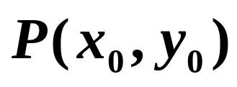


函数 在点 处的函数值
记为
或
类似,
可定义n元函数.
二元及二元以上的函数统称为
多元函数.
(2) 多元函数定义域
实际问题中的函数:
定义域为符合实际意义的
自变量取值的全体.
纯数学问题的函数:
定义域为使运算有意义的
自变量取值的全体.

Slide 14
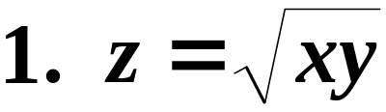
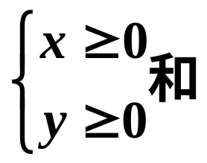
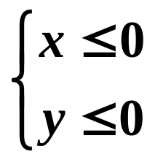

例 求下面函数的定义域
解
即定义域为
y
O
x
无界闭区域

Slide 15
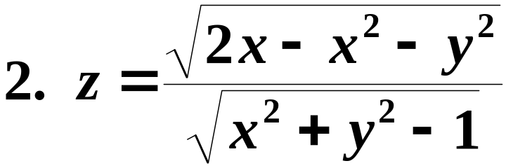
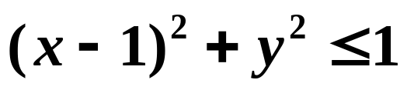
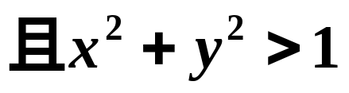
解
定义域是
y
O
x
有界半开半闭区域

Slide 16






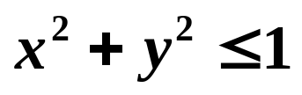
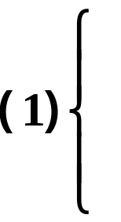
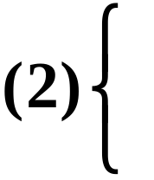


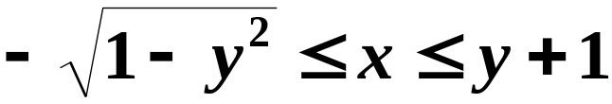

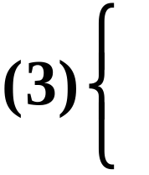



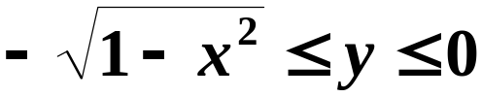

?
用联立不等式表示下列平面闭区域 D .
圆弧
直线
解
及

Slide 17






2. 二元函数的几何意义
研究单值函数
二元函数的图形通常是一张
曲面.

Slide 18
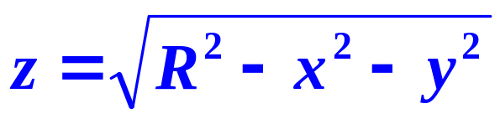

如,
由空间解析几何知,
函数
的图形是以原点为中心,
R为半径的上半球面.
又如,
的图形是双曲抛物面.
最后指出,
从一元函数到二元函数,
在内容
和方法上都会出现一些实质性的差别,
而多元
函数之间差异不大.
因此研究多元函数时,
将以
二元函数为主.

Slide 19
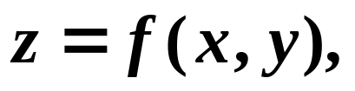
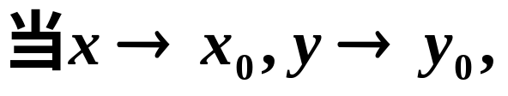
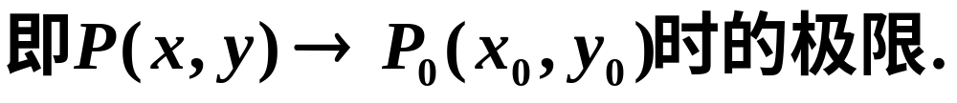





三、多元函数的极限
讨论二元函数
怎样描述呢?
回忆: 一元函数的极限
注
(1) P(x, y)趋向于P₀(x₀, y₀)的
方向有任意多个,
路径又是多种多样的.
y
y
O
x
O
x

Slide 20

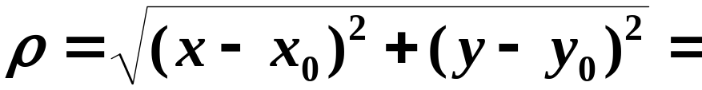
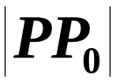


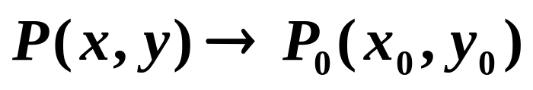
(2) 变点P(x,y)
与定点P₀(x₀,y₀)之间的距离记为
的过程多复杂,
不论
总可以用
来表示极限过程:
这样, 可以在一元函数的基础上得出二元函数极限的一般定义.

Slide 21


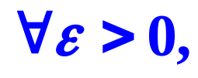
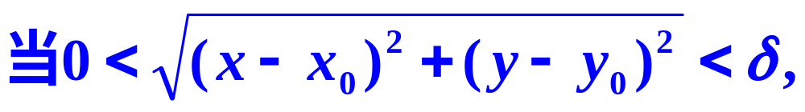
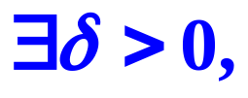



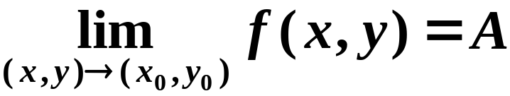
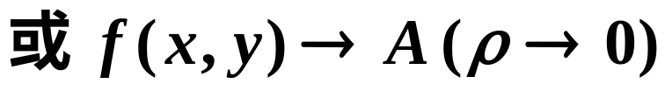
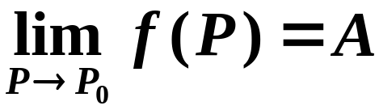

定义2
设二元函数
的定义
义域为D,
P₀(x₀, y₀)是D的聚点.
如果存在常数 A,
有
成立.
的极限.
记作
也记作

Slide 22
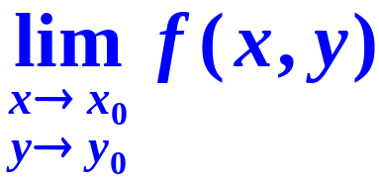

说明
(1) 定义中
的方式是任意的；
(2) 二元函数的极限也叫
二重极限.
(double limit)

Slide 23
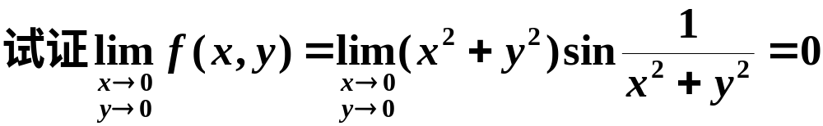

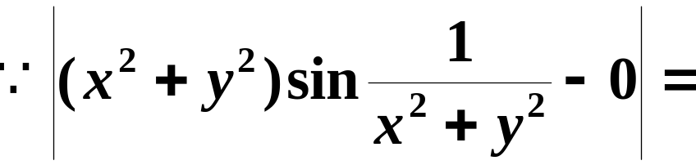
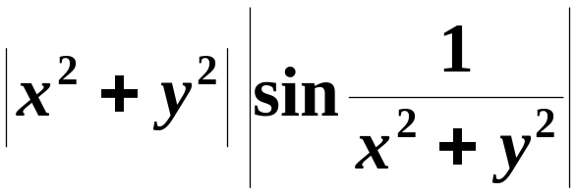
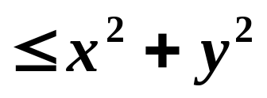









例
证
取
则当
有
证毕.

Slide 24

多元函数的极限与一元函数的极限的
?
相同点和差异是什么
相同点
定义相同.
一元函数在某点的极限存在的充要
差异为
条件是左右极限都存在且相等;
而多元函数
必需是点P在定义域内以任何方式和途径趋
于P₀时,
都有极限,
且相等.

Slide 25






不存在
的方法
确定极限
(1)
沿直线
若极限值与 k 有关,
则可断言极限不存在;
(2)
找两种不同趋近方式,
存在,
但两者不相等,
此时也可断言
处极限不存在.
关于二元函数的极限概念可相应地推广到n元函数上去.

Slide 26








例
设函数
证明:
函数的极限不存在.
证
当P(x, y)沿x轴的方向
无限接近点(0,0)时,
同样,
当P(x, y)沿y轴的方向
无限接近点(0,0)时,
也有

Slide 27



设函数
证明:
函数的极限不存在.
说明函数取上面两个
特殊方向
无限接近
于点(0,0)时,
函数的极限存在且相等.
另一方面,
当P(x, y) 沿直线 y = kx 的方向
无限接近点(0,0)时,
其值随k的不同而变化.
所以,极限不存在．

Slide 28







练习
极限
是否存在？
解
取
当P(x,y)沿x轴的方向无限接近点(0,0)时,
当P(x,y)沿y轴的方向无限接近点(0,0)时,

Slide 29



极限
是否存在？
取
极限不存在.

Slide 30




四、多元函数的连续性
定义3
设二元函数
的定义域为D,
P₀(x₀, y₀)为D的聚点, 且 P₀∈D.
如果
则称函数
连续.
如果函数 f (x, y) 在开区域(闭区域)D内的
每一点连续,
则称函数
在D内连续,
或称函数
是 D内的连续函数.

Slide 31


若函数 在点 P₀(x₀, y₀)不连续,
则
间断点.
称P₀为函数
若在D内某些孤立点,
或沿D内某些曲线,
函数
没有定义,
但在D内其余部分,
都有定义,
则在这些孤立点或这些曲线
的不连续点,
即间断点.
上,
都是函数

Slide 32


函数
(0,0)点是该函数的间断点.
函数
在单位圆
处处是间断点.
想一想
二元函数的间断性与一元函数的间断性
不同在哪?

Slide 33
同一元函数一样,
多元函数的和、差、
积、商（分母不为零）及复合仍是连续的.
每个自变量的基本初等函数经有限次四则
运算和有限次复合,
由一个式子表达的函数
称为多元初等函数,
在它们的定义域的内点
处均连续.

Slide 34
有界闭区域上连续的多元函数的性质
(1) 最大值和最小值定理
在有界闭区域D上的多元连续函数,
在D上
至少取得它的最大值和最小值各一次．
(2) 介值定理
在有界闭区域D上的多元连续函数,
如果
在D上取得两个不同的函数值,
则它在D上取得
介于这两值之间的任何值至少一次．

Slide 35





多元函数的极限的基本问题有三类
(1) 研究二元函数极限的存在性.
*
欲证明极限存在,
常用定义或夹逼定理.
*
欲证明极限不存在
(通过观察、猜测),
常选择两条不同路径,
求出不同的极限值.
特别对于
常研究
则
若其依赖于k,
不存在.
(2) 求极限值.
常按一元函数极限的求法求之.
(罗必达法则除外)
(3) 研究二重极限与累次极限(二次极限)间的关系.

Slide 36












例 求极限
解
其中

Slide 37





例 求极限
解
将分母有理化,得

Slide 38











思考
是否把极限
理解为:
先求
的极限,
再求
的极限;
或者
先求
的极限,
再求
?
的极限
提示
研究
二次极限
解
有
有

Slide 39







(2) 同理:
对任意的
有
(3)再来分析当点(x, y)沿过原点的直线
趋向于
时,
有
因此
不存在.

Slide 40




由此看出:
第一,
不能理解为
或
第二,
一般也是不相同的;
可证明当 f( x, y)在P₀(x₀, y₀)的一个邻域上
第三,
连续时,
上述三个极限均相等.

Slide 41




练习
求
答: 0
答:不存在.
答:不存在.
二次极限都不存在时,但二重极限也可能
注
存在.
二次极限与二重极限有本质的区别.

Slide 42




?
想一想
如何证明 f( x, y)在
xOy面上处处连续?
证
是初等函数，
处处连续.

Slide 43







证明 f( x, y)在
xOy面上处处连续?
由于
又
于是
即证明了f(x, y)在
xOy面上处处连续.

Slide 44
五、小结
预备知识
(内点, 边界点, 聚点, 开集, 连通, 区域)
多元函数的概念
多元函数的极限
(与一元函数的极限加以比较:注意相同点与差异)
多元函数连续性
有界闭区域上连续多元函数的性质

Slide 45




思考题 (是非题)
必定不存在.
是
因为对不同的k值,
不同,
不存在.

